Slide 1


Slide 2
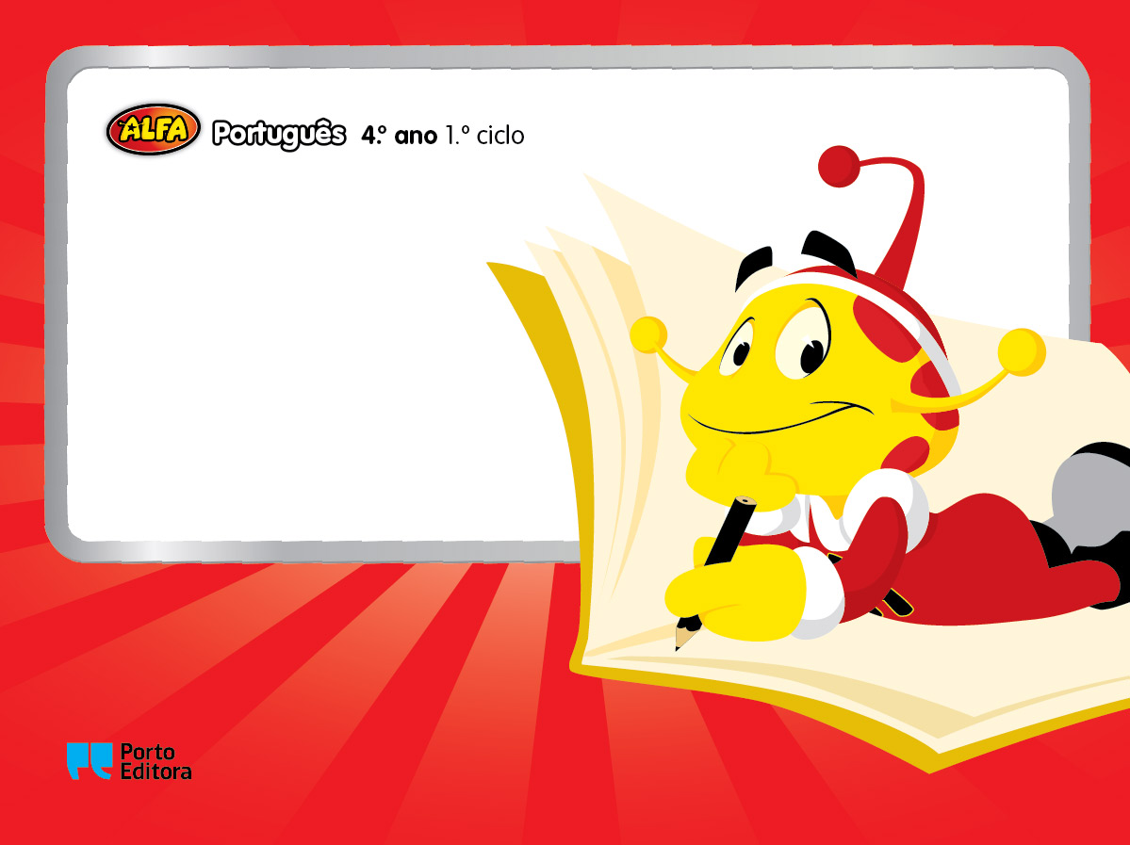
Onomatopeias

Slide 3
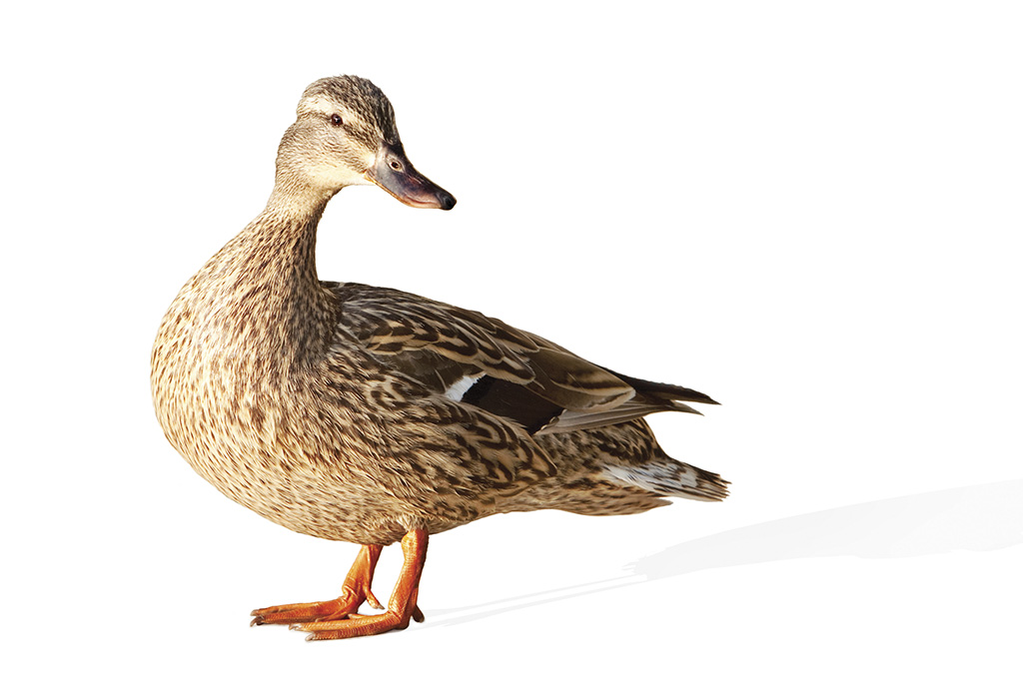
Onomatopeias
As onomatopeias são palavras que imitam sons.
Qua, qua

Slide 4

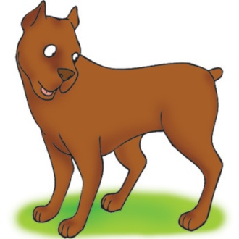

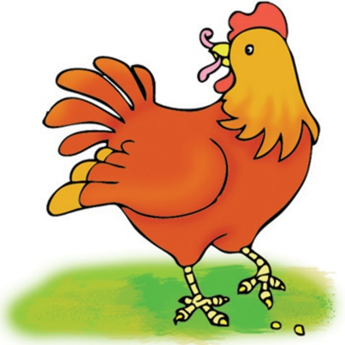
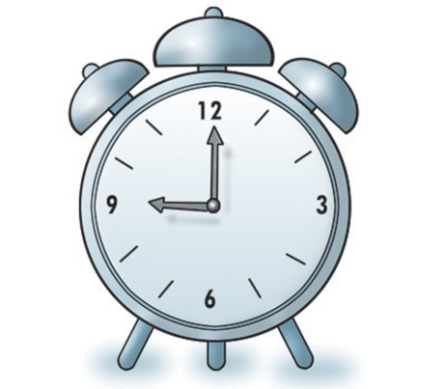
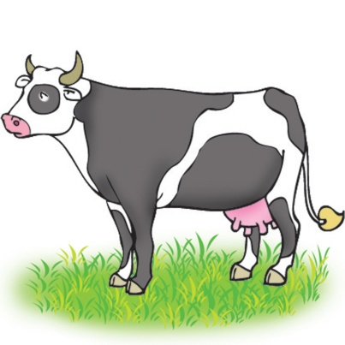
Exemplos de onomatopeias
Zzz-zzz…
Au-au-au
Ti-nó-ni
Cocorocó
Tic-tac tic-tac
Muuuu muuu

Slide 5
Exercícios
1. Lê o poema e rodeia as onomatopeias.
Chuva
Cai a chuva, ploc, ploc
corre a chuva, ploc, ploc
como um cavalo a galope.
Enche a rua, plás, plás
esconde a lua, plás, plás
e leva as folhas atrás.
Risca os vidros, truz, truz
molha os gatos, truz, truz
e até apaga a luz.
Parte as flores, plim, plim
maça a gente, plim, plim
parece não ter mais fim.
Luísa Ducla Soares, A Gata Tareca e Outros Poemas Levados da Breca, Ed. Teorema, 1990

